Slide 1

VIDEOJUEGOS (30262)
(y 39562)

Slide 2
Índice
Los profesores
Las imágenes y los Top 10
¿Qué son los videojuegos?
¿Qué hacen los informáticos en ese mundo?
Nuestro objetivo
La propuesta docente
Actividades formativas
Prácticas de laboratorio
Evaluación
Horarios
Comentarios finales

Slide 3
Índice
Los profesores
Las imágenes y los Top 10
¿Qué son los videojuegos?
¿Qué hacen los informáticos en ese mundo?
Nuestro objetivo
La propuesta docente
Actividades formativas
Prácticas de laboratorio
Evaluación
Horarios
Comentarios finales

Slide 4


Eduardo Mena
Director del Grupo de investigación
Sistemas de Información Distribuidos (SID)
http://sid.cps.unizar.es
Área Lenguajes y Sistemas Informáticos
Departamento de Informática e Ingeniería de Sistemas
Escuela de Ingeniería y Arquitectura
Universidad de Zaragoza.
Edificio Ada Byron, despacho D0.17
emena@unizar.es
http://webdiis.unizar.es/~mena/

Slide 5

Ibón Guillén Serrano
Área Lenguajes y Sistemas Informáticos
Departamento de Informática e Ingeniería de Sistemas
Escuela de Ingeniería y Arquitectura
Universidad de Zaragoza
Edificio Torres Quevedo, despacho C4-3-11
ibon@unizar.es
http://webdiis.unizar.es/~iguillen/

Slide 6
Índice
Los profesores
Las imágenes y los Top 10
¿Qué son los videojuegos?
¿Qué hacen los informáticos en ese mundo?
Nuestro objetivo
La propuesta docente
Actividades formativas
Prácticas de laboratorio
Evaluación
Horarios
Comentarios finales

Slide 7
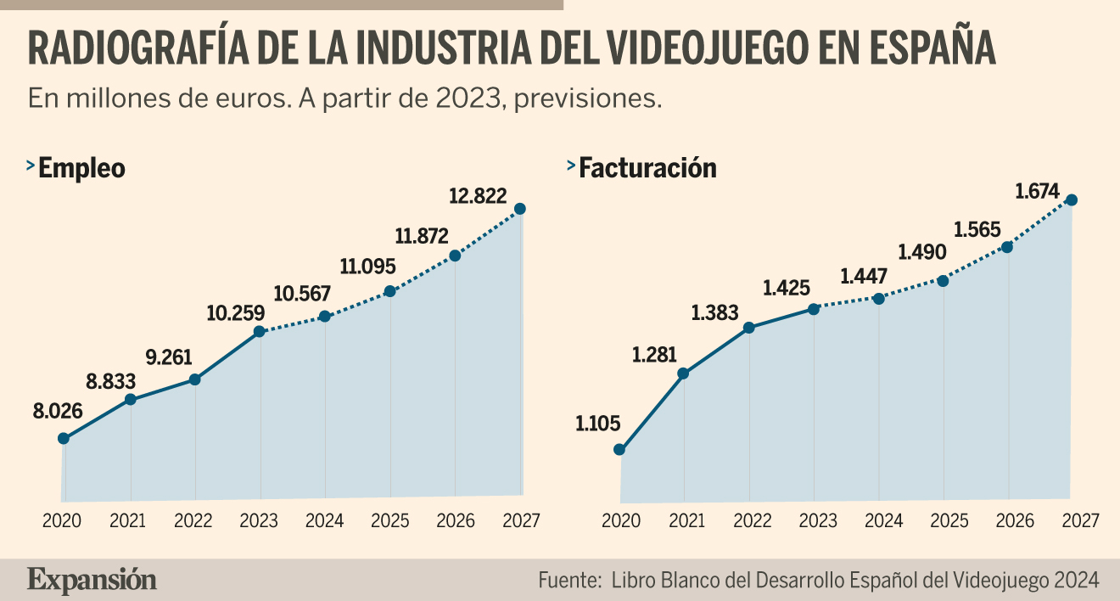
El mercado de los videojuegos
Notes:
7

Slide 8

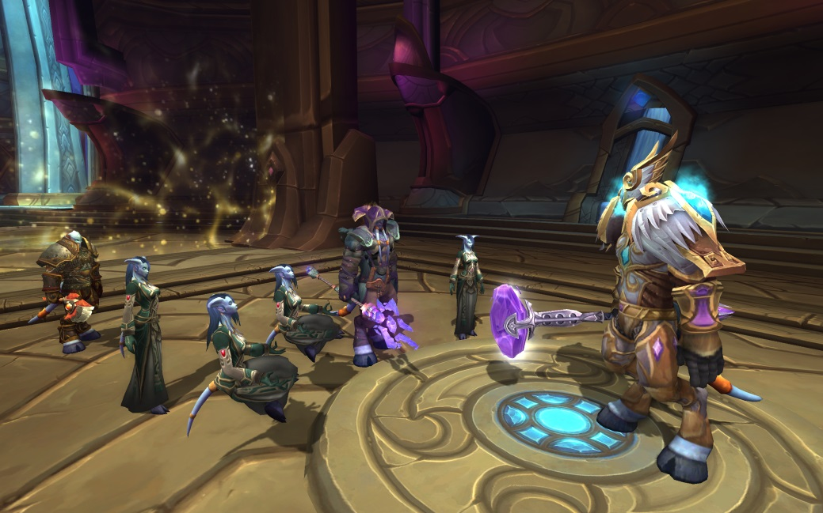
MMORPGs
Notes:
8

Slide 9
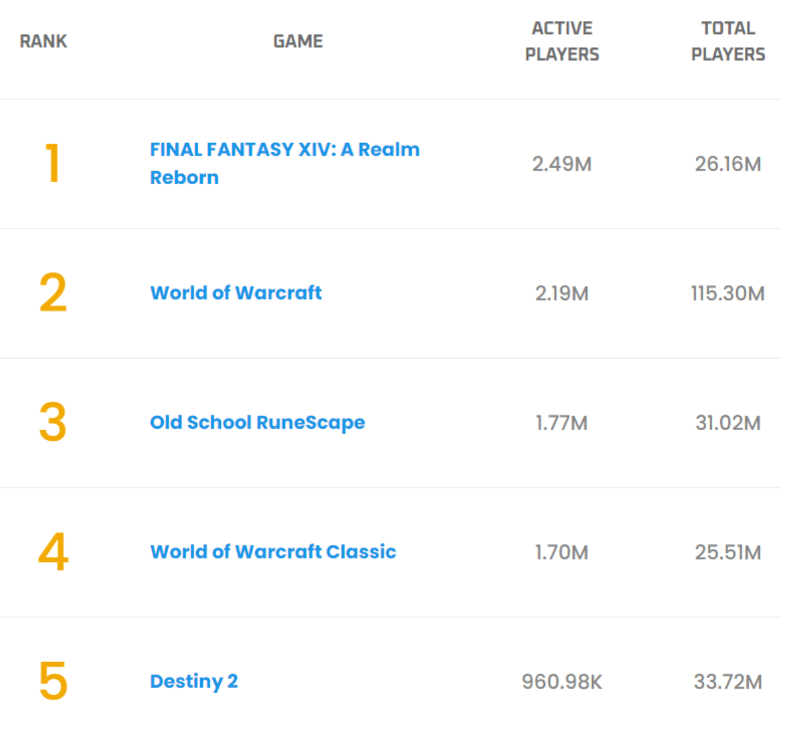
MMORPGs
https://finalweapon.net/2021/06/09/final-fantasy-xiv-becomes-the-most-actively-played-mmorpg-in-the-world-surpassing-world-of-warcraft-this-year/
Notes:
9

Slide 10
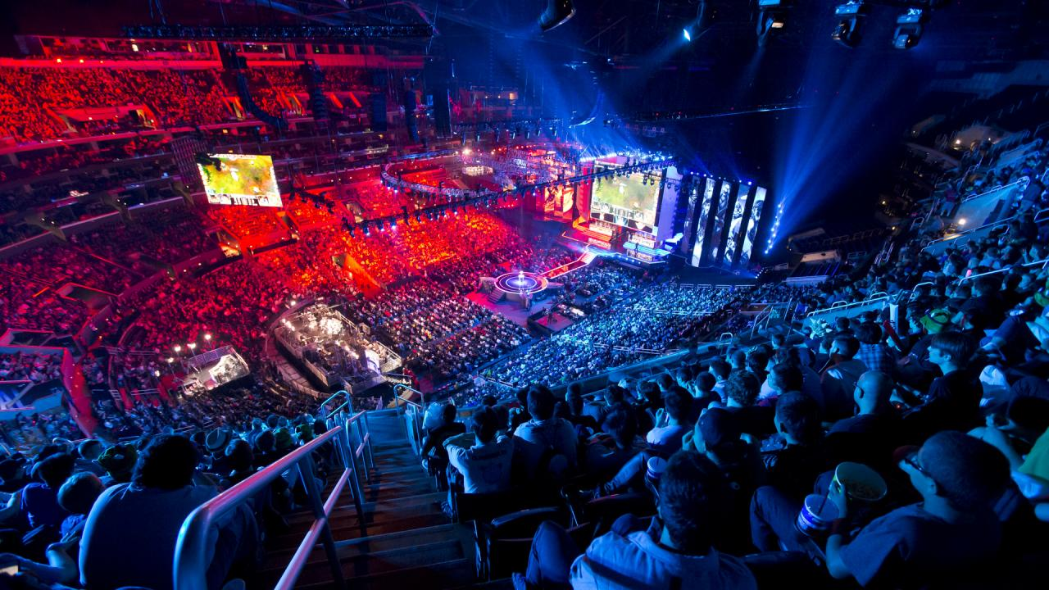
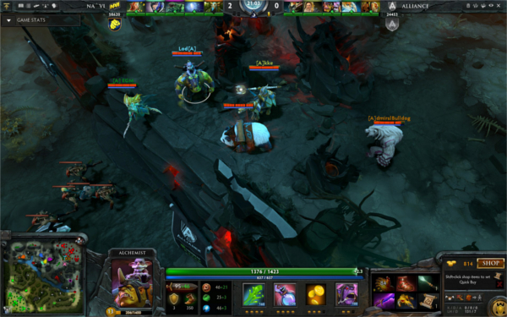
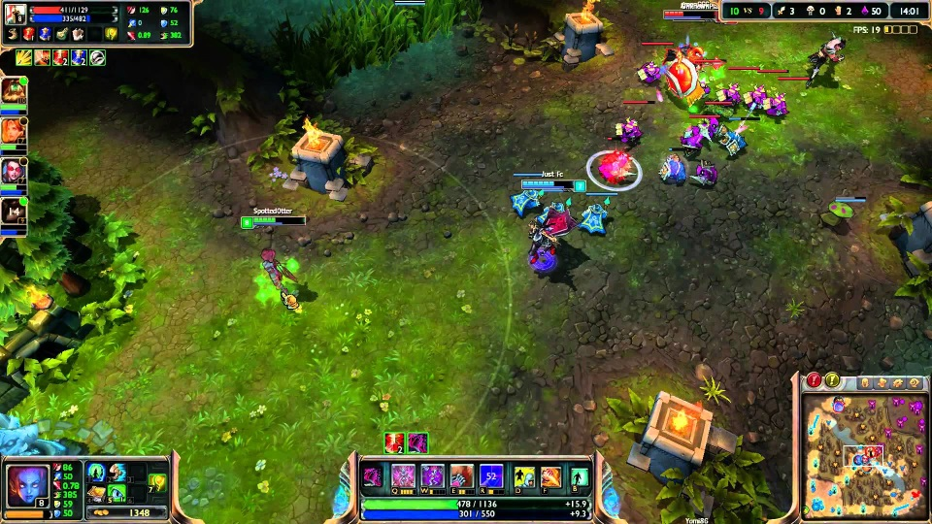
MOBAs
LoL
  120M jug./mes
Torneo LoL World Championship 2024:
  pico record 6,94M espectadores
Notes:
10

Slide 11
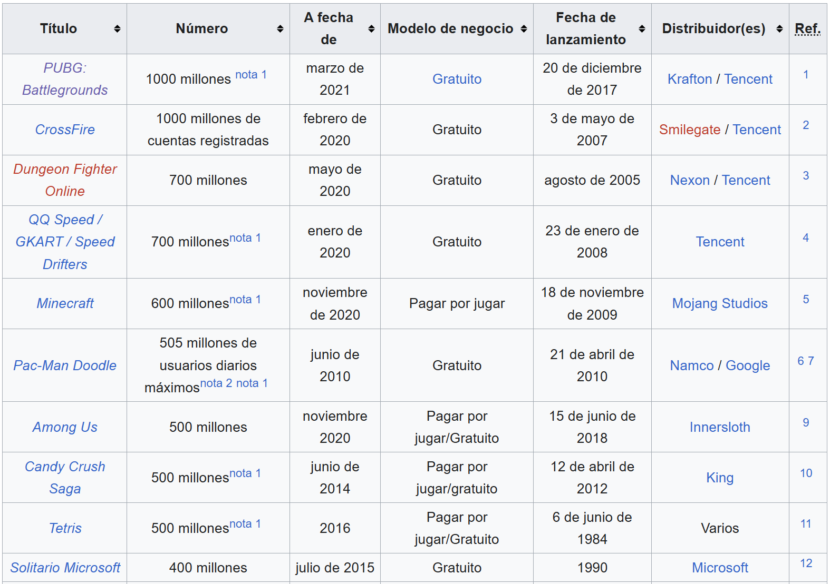
Videojuegos más jugados por número de jugadores (Wikipedia 2025)

Slide 12
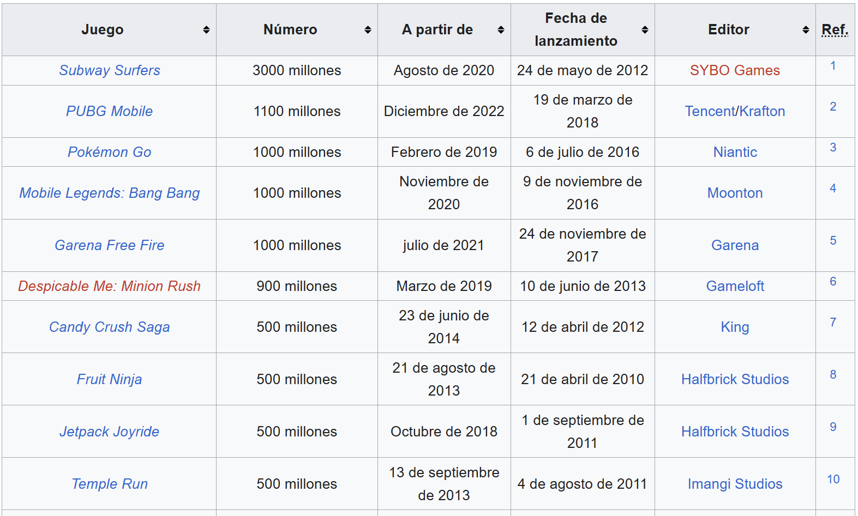
Videojuegos móviles más jugados por número de jugadores (Wikipedia 2025)

Slide 13
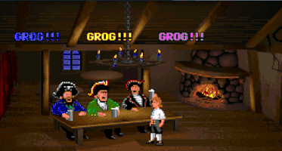
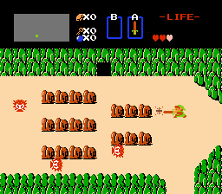
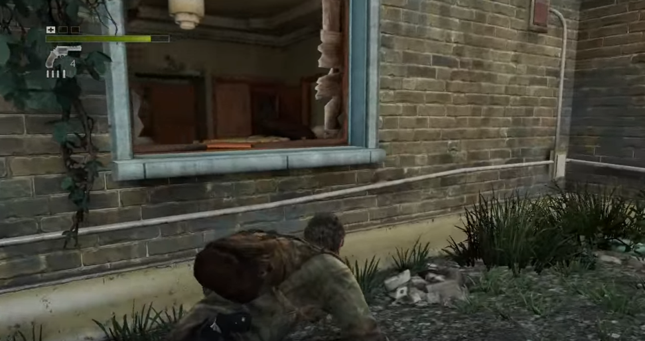
Acción-aventura, aventuras gráficas, FPS…
Notes:
13

Slide 14
Top 10 videojuegos en la historia por #ventas
Tetris (1984), 520M
Minecraft (2009), 300M
Grand Theft Auto V (2013), 200M+
Wii Sports (2006), 83M
PlayerUnknown's Battlegrounds (2017), 75M
Mario Kart 8 Deluxe (2014), 57→ 70M
 Red Dead Redemption 2 (2018), 64M+
 The Elder Scrolls V: Skyrim (2011), 60M
 Terraria (2011), 59M (indie)
 The Witcher 3: Wild Hunt (2015),
Fuente: descargas gratuitas no contadas, https://www.ign.com/articles/2019/04/19/top-10-best-selling-video-games-of-all-time (17/02/2024)

Slide 15
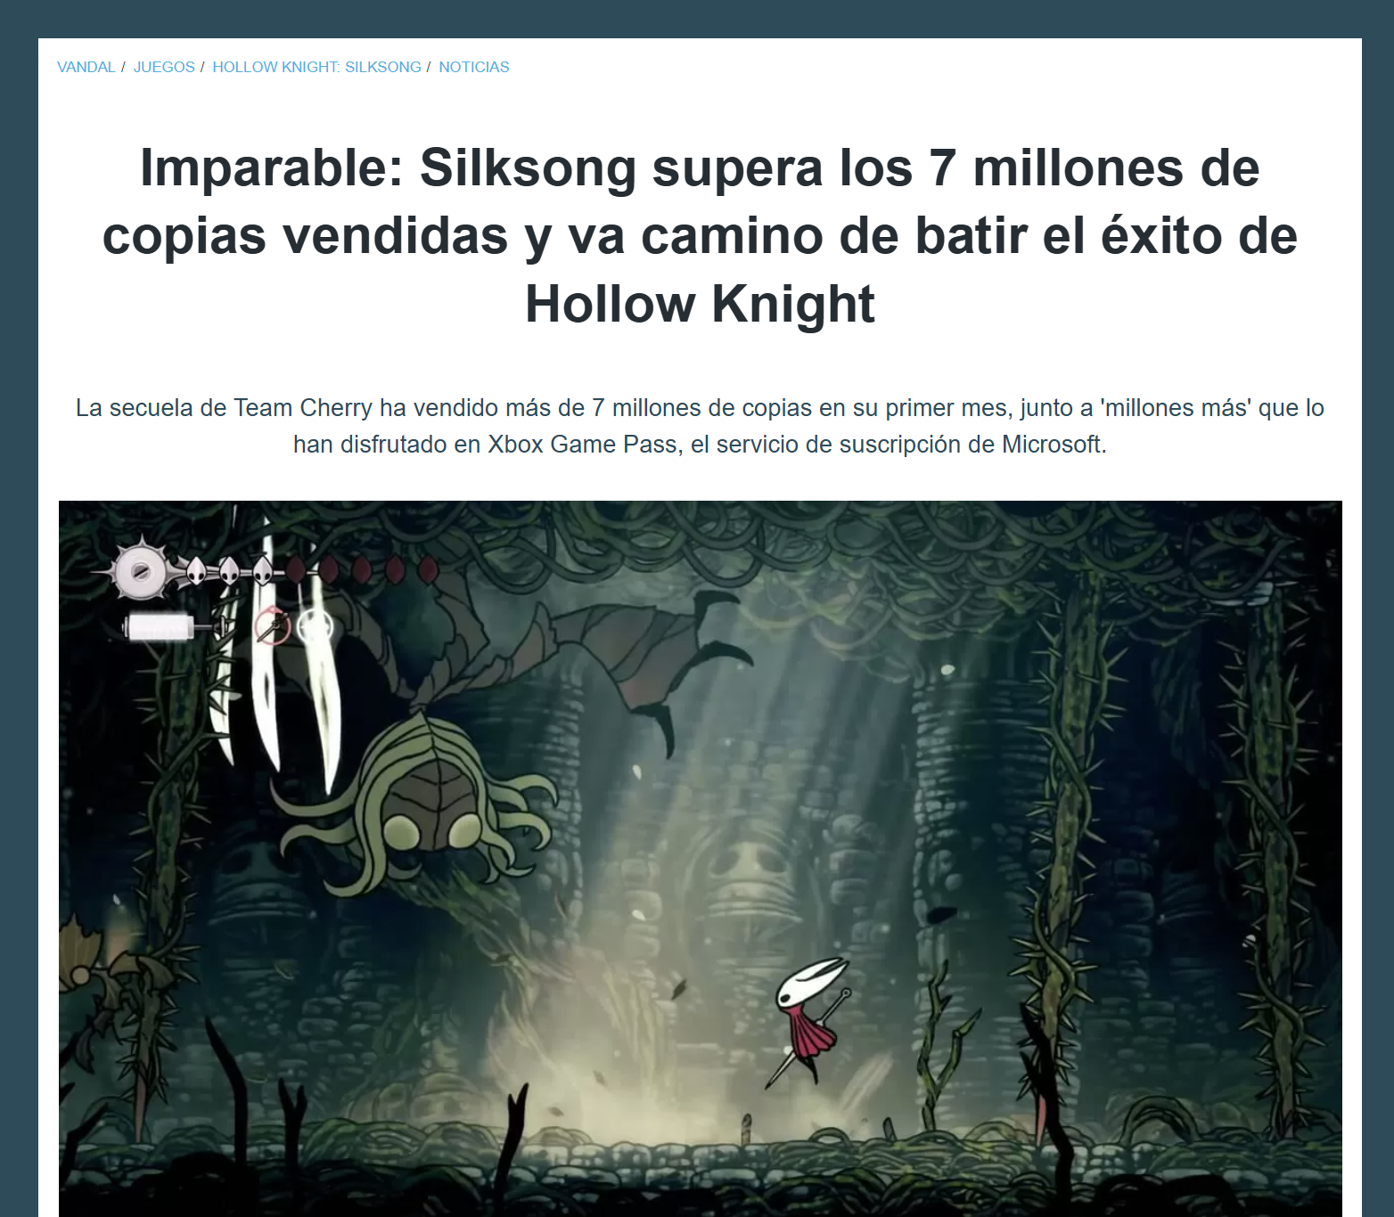



Ojo con los indies
Hollow Knight: Silksong (Team Cherry 09/2025)
  Desarrollado por 10 personas
  Lanzamiento → caídas de Steam, eShop, PSN y Xbox
  100.000 jug. concurrentes en Steam durante sus primeros 45 minutos
  19.50€

Slide 16
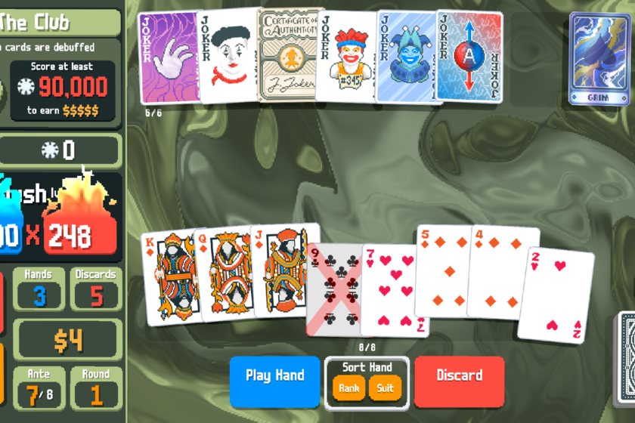
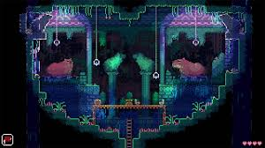
Indies
“La crisis de los AAA es una oportunidad para indies. La competencia de los Games as a Service, unida al hecho de que los plazos y los costes de desarrollo se han extendido, supone una amenaza para los juegos AAA. Esta situación supone una oportunidad para juegos independientes o de alcances menores: los números de juegos indies de éxito han aumentado en los últimos años. Los ejemplos de Animal Well, Balatro o Schedule I, desarrollados prácticamente en su totalidad por desarrolladores en solitario, son un testimonio de esta tendencia.”
Animal Well (Billy Basso “Shared Memory”, 2024)
  7 años desarrollo, 2D “sin historia”, pixelado, plataformas
  650.000 ventas (agosto 2024), buenas críticas, premios Game Awards y DICE, nominada en muchos otros eventos
Balatro (LocalThunk, 2024)
  Roguelike de poker
  5M unidades vendidas (1as 8 horas → ingresos >1M$), muchos premios y nominaciones
Libro blanco del desarrollo español de videojuegos 2024

Slide 17
Índice
Los profesores
Las imágenes y los Top 10
¿Qué son los videojuegos?
¿Qué hacen los informáticos en ese mundo?
Nuestro objetivo
La propuesta docente
Actividades formativas
Prácticas de laboratorio
Evaluación
Horarios
Comentarios finales

Slide 18



¿Qué son los videojuegos?
  “Una actividad divertida, y una excusa para repetirla una y otra vez”
  Anónimo

Slide 19
Índice
Los profesores
Las imágenes y los Top 10
¿Qué son los videojuegos?
¿Qué hacen los informáticos en ese mundo?
Nuestro objetivo
La propuesta docente
Actividades formativas
Prácticas de laboratorio
Evaluación
Horarios
Comentarios finales

Slide 20

¿Qué hacen los informáticos en ese mundo?
Escriben el software que implementa la funcionalidad pedida por diseño, la tecnología necesaria para mostrar los contenidos, y las herramientas para construirlos:
        Lógica de juego
        Sistema
        Tecnología
        Herramientas
        …

Slide 21
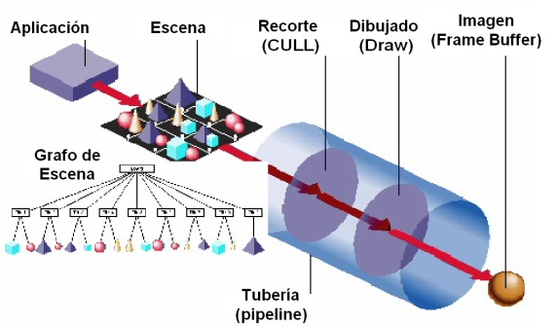

Videojuegos e Informática
Son muy exigentes técnicamente (hard/soft.)
  Computación → inteligencia! (tiempo real)
  Visualización (tiempo real)
  Gestión de datos (tiempo real)
  Acceso a red (tiempo real)
  Interacción: mandos (tiempo real)
  TODO en tiempo real!!!
Requieren multidisciplinariedad
  Programación
  Diseño (lógica, multimedia, guión)
  Marketing
  …

Slide 22
Índice
Los profesores
Las imágenes y los Top 10
¿Qué son los videojuegos?
¿Qué hacen los informáticos en ese mundo?
Nuestro objetivo
La propuesta docente
Actividades formativas
Prácticas de laboratorio
Evaluación
Horarios
Comentarios finales

Slide 23

Objetivo general
Suministrar a los estudiantes el conocimiento y las habilidades necesarias para desarrollar por sí mismos un videojuego no muy complejo pero completo
  No importa que sea pequeño
  No importa que sea un clon
  No importa que sea feo
  ¡Lo que importa es terminarlo!

Slide 24
Índice
Los profesores
Las imágenes y los Top 10
¿Qué son los videojuegos?
¿Qué hacen los informáticos en ese mundo?
Nuestro objetivo
La propuesta docente
Actividades formativas
Prácticas de laboratorio
Evaluación
Horarios
Comentarios finales

Slide 25
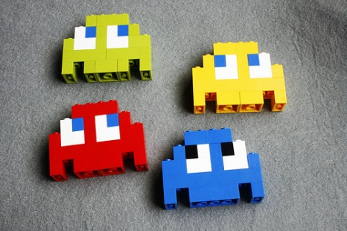

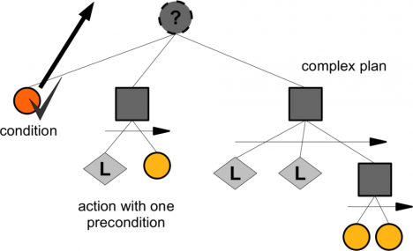
  Temario (1/2)
Introducción
  ¿Qué es un videojuego?
  Videojuegos como industria del entretenimiento
  Impacto social, ocio electrónico, serious games
El videojuego como proyecto software
  Creatividad y diseño: De la idea al juego
  Empresas de videojuegos: El equipo humano
  Producción e implementación
  Arquitectura base
  Ajuste de la jugabilidad
  Ética y legislación: PEGI
Inteligencia artificial para videojuegos
  Repaso de técnicas de IA clásica
  NPCs: comportamiento, personalidad, e interacción
  Test de Turing en el ámbito de los videojuegos
  Introducción a técnicas avanzadas

Slide 26
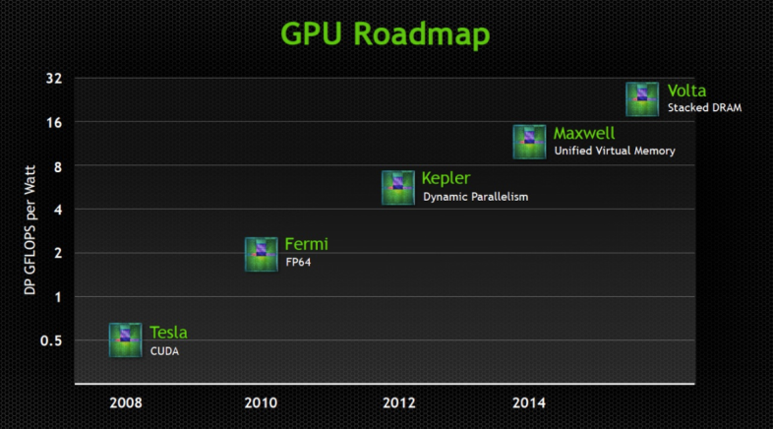
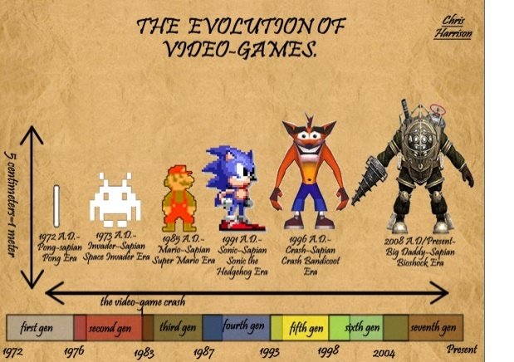
  Temario (2/2)
Generación de gráficos en tiempo real
  Gráficos 2D y 2.5D: técnicas, creación, manejo
  Introducción a los gráficos 3D en tiempo real
    Pipeline gráfico en GPUs
    Alternativas y mejoras
  Animación: conceptos básicos
  Físicas y colisiones
Historia y evolución de los videojuegos
  Plataformas: Máquinas recreativas, ordenadores, consolas, dispositivos móviles
  Videojuegos que han marcado un hito. Principales géneros
  Evolución de los gráficos y el sonido
  Impacto de Internet en los videojuegos
  Controladores: Interacción con los videojuegos
  Preservación de videojuegos

Slide 27
Índice
Los profesores
Las imágenes y los Top 10
¿Qué son los videojuegos?
¿Qué hacen los informáticos en ese mundo?
Nuestro objetivo
La propuesta docente
Actividades formativas
Prácticas de laboratorio
Evaluación
Horarios
Comentarios finales

Slide 28

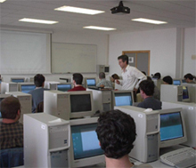


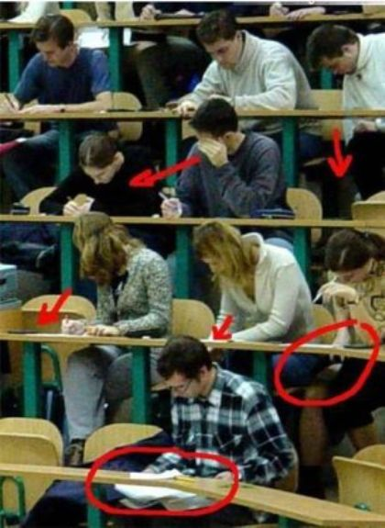
Actividades formativas
Horas presenciales:
  Clases magistrales
  Clases prácticas
    Laboratorio
  Evaluación

Slide 29
Índice
Los profesores
Las imágenes y los Top 10
¿Qué son los videojuegos?
¿Qué hacen los informáticos en ese mundo?
Nuestro objetivo
La propuesta docente
Actividades formativas
Prácticas de laboratorio
Evaluación
Horarios
Comentarios finales

Slide 30
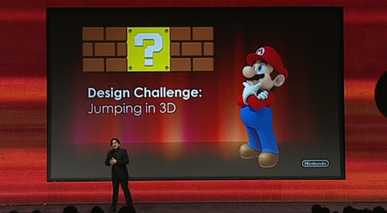
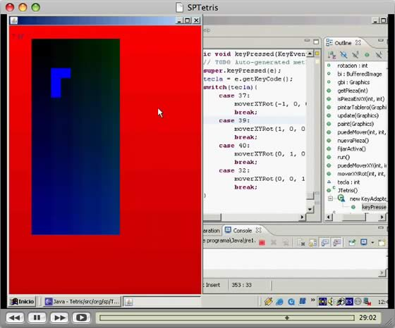
Prácticas de laboratorio
Objetivo: desarrollar un videojuego desde cero
  Videojuego 2D ó 3D, con IA no trivial, divertido
  Crear un producto software de buena calidad
    Intro, menús, opciones, música, varios niveles, video promocional
  Aprender a comenzar(y terminar!) un videojuego
    Controles/configuración adecuada
    IA adecuada, evolución de la dificultad
    Conseguir una jugabilidad adecuada → Que sea divertido!! (si no, no es un videojuego!)
  Trabajar en equipos de 3 personas
  Trabajo cooperativo multiequipo
  Apreciar la dificultad de implementar ciertas ideas (aparentemente sencillas)
Notes:
, multijugador en red

Slide 31
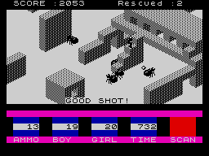
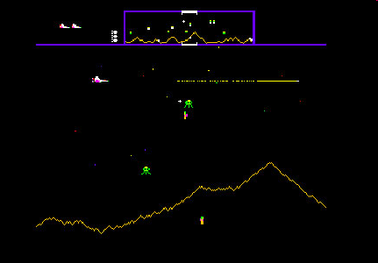
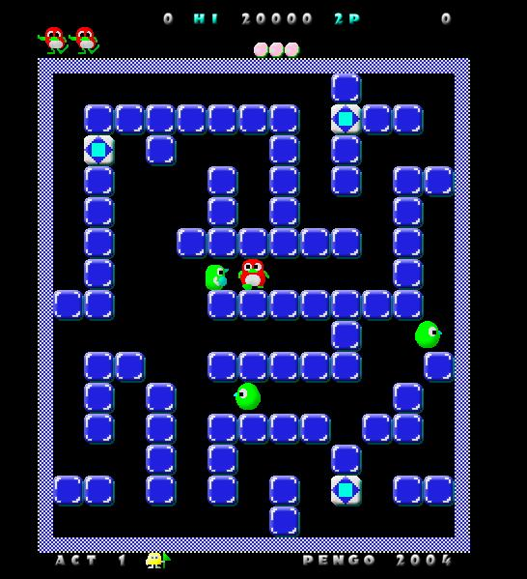
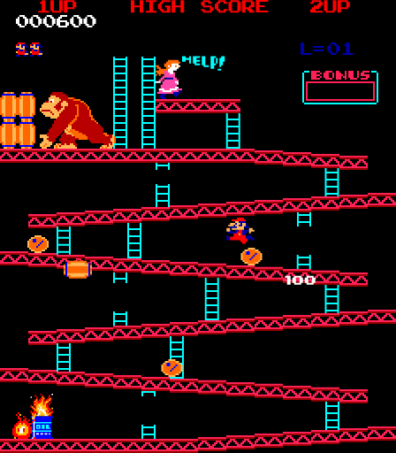
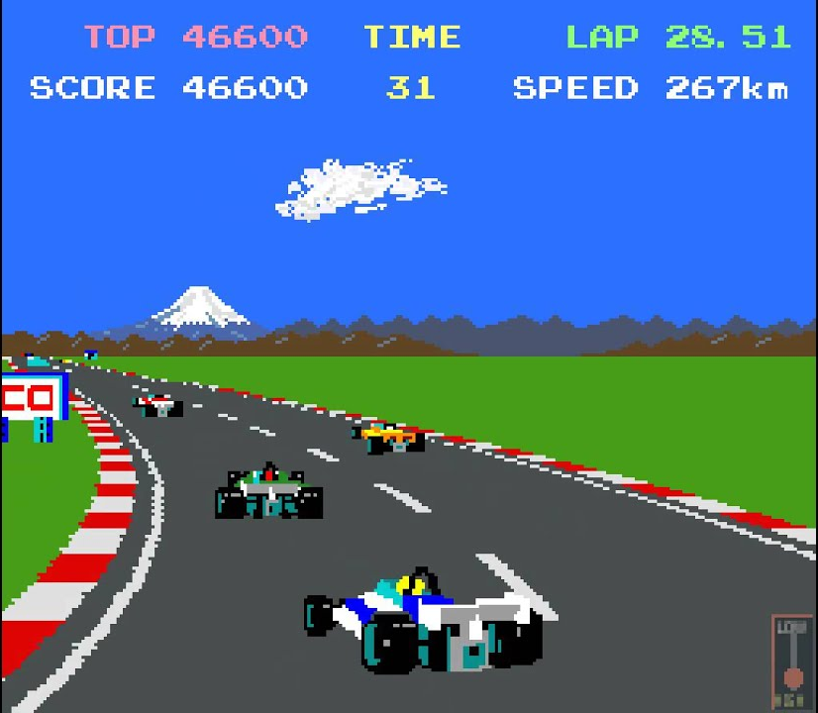
Prácticas de laboratorio: Videojuego
Se puede elegir el videojuego
  Clon juego clásico
  (recomendado)
  Gráficos 2D
  Gráficos 3D
    Uso toolkits
  Idea original
  (mucho más costoso)

Slide 32
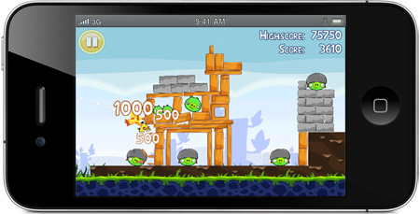

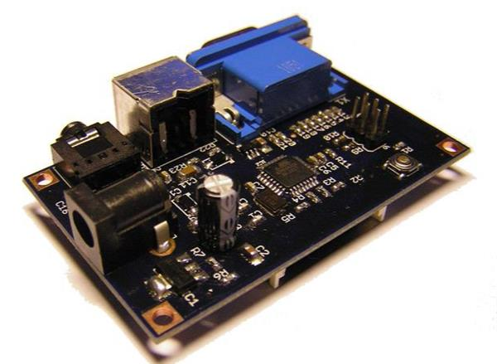
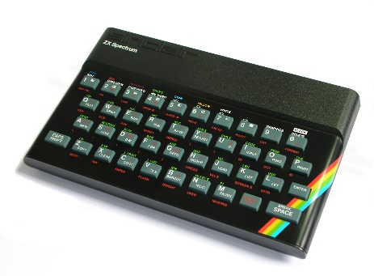

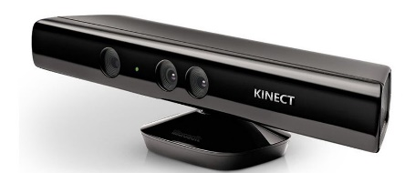


Prácticas de laboratorio: Hard./Soft.
Se puede elegir plataforma y lenguaje de programación
  PC (Windows/Linux)
  Web (JavaScript)
  Android, iOS
  1 x Xbox One
  Plataformas retro
    placa RetroWiz (≈ Arduino, C)
      ATmega328: 8-bit @ 20Mhz, flash memory 32Kb
      SD, VGA, ps2, audio, firmware (sprites, etc.)
    Sinclair ZX Spectrum (compilador ZX BASIC)
  Controles avanzados:
    3 x Kinect
    1 x Oculus Rift + Touch
    6 x gafas VR para smartphone y 2 x mandos VR
Notes:
, multijugador en red

Slide 33
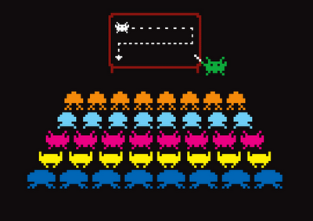
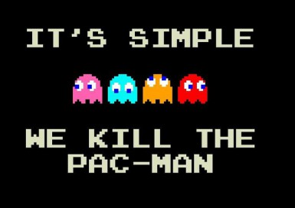
Prácticas de laboratorio: IA
Diseñar caracteres no controlados por el jugador (Non-Player Character o NPC) que:
  Se muevan sin problemas por el escenario
  Presenten comportamientos complejos
    Aunque en el juego original no sean así (menú conf. → IA original vs. nueva IA)
    Poco previsibles, cambiantes mediante aprendizaje, etc.
    Comportamiento dinámico, dificultad variable y creciente
    Fácilmente configurable
    Siempre en equilibrio con la jugabilidad

Slide 34


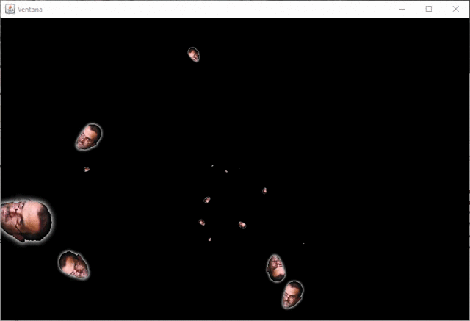
Prácticas de lab: Intro gráficos 2D/3D
Dibujado en 2D
  Mover sprites
  Pseudo 3D
  Ventana tamaño variable
  4 feb., entrega mismo día
Dibujado en 3D
  Modelos y transformaciones
    ???
  Control cámara y colisiones
    ???
  Entrega el mismo día

Slide 35
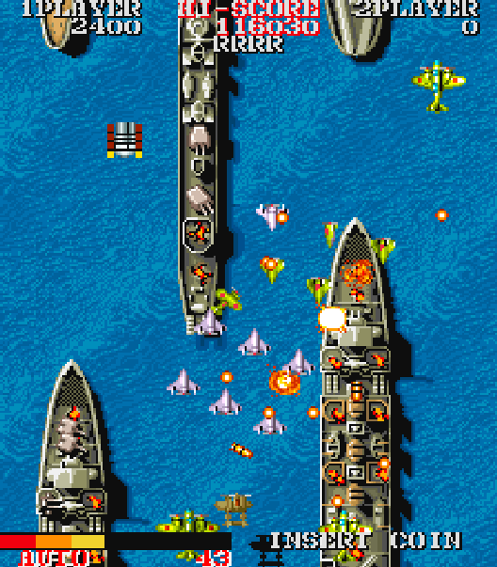
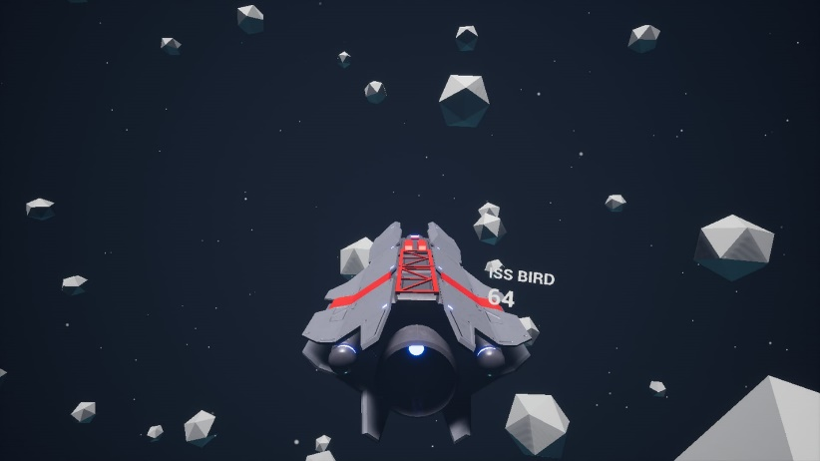
Prácticas de laboratorio (I)
  Desarrollo de un videojuego 2D completo, desde cero
    Colaboración entre 2-3 grupos de alumnos (gráficos, IA, etc.)
  Desarrollo de un videojuego 3D sencillo
    Realizado por cada grupo:
      intro prácticas 3D + jugabilidad
        Ej.: Asteroids, billar, en 1ª persona, etc
      Uso optativo de técnicas más avanzadas (texturas, shaders, iluminación, etc.)

Slide 36
Prácticas de laboratorio (II)
  Sesiones de laboratorio tutoradas
    Proponer ideas, problemas, soluciones y mostrar evolución al profesor
      Seguimiento desarrollo videojuego
      Profesor ≠ beta tester, profesor ≠ manual lenguaje de progr.
      Hitos intermedios entregables incrementales
        Versión alfa → comentarios profesores
        Versión beta (jugabilidad + IA propia) → evaluación beta
        Versión final (jugabilidad equilibrada) → evaluación final
Evaluación de las prácticas (vβ y final) de vuestros compañeros
  puntuación, sugerencias de mejora, elección mejor videojuego
  La nota depende de la opinión de todos, profesores y alumnos

Slide 37
Entregas / hitos desarrollo videojuego
23 febrero (no presencial): GDD juego 2D
  Entrega “contrato” con lo que el grupo se compromete a realizar
  Previo acuerdo y con el visto bueno de los profesores
15 abril (presencial): Demo juegos 2D y 3D (exe, doc), versión ALFA
  Demo de la parte visual (principal) del videojuego, jugable
4 mayo (no presencial): Entrega juegos 2D y 3D, versión BETA
  Envío link a zip/rar con ambos juegos → evaluación profesores y resto alumnos
    Juego 2D: exe (menus + IA), doc, videoclip 1’; juego 3D: ejecutable, doc
  7 mayo: envío evaluación consensuada de juegos de los otros grupos
    Juego 2D: ptos. 0-10 apartados, máx. 10 comentarios, medallas; juego 3D: máx. 3 comentarios
13 mayo (no presencial): Entrega juegos 2D y 3D, versión FINAL
  Envío link a zip/rar con ambos juegos → evaluación profesores y resto alumnos
    Juego 2D (exe (menus + IA), doc, videoclip 1’; juego 3D: ejecutable, doc; slides presentación pública
  14 mayo: envío evaluación otros grupos (ptos., medallas, sin comentarios)
15 mayo (presencial): presentación pública versiones finales juegos 2D & 3D
  presentación pública 15’ + 15’ preguntas profesores
  Proclamación mejor juego 2D y 3D del curso

Slide 38
Índice
Los profesores
Las imágenes y los Top 10
¿Qué son los videojuegos?
¿Qué hacen los informáticos en ese mundo?
Nuestro objetivo
La propuesta docente
Actividades formativas
Prácticas de laboratorio
Evaluación
Horarios
Comentarios finales

Slide 39


Slide 40


Evaluación
Prácticas laboratorio (50%)
  Prácticas intro (10%)
  Videojuego 2D (70%)
  Videojuego 3D (20%)
Prueba escrita (50%)
  25-05-2026 (T), ????? (??)
  Sobre clases teóricas, prácticas, charla invitada, etc.
  ¾ clases + 7-10 en prácticas lab → ¡sin examen!
Hay que aprobar cada prueba por separado

Slide 41
Índice
Los profesores
Las imágenes y los Top 10
¿Qué son los videojuegos?
¿Qué hacen los informáticos en ese mundo?
Nuestro objetivo
La propuesta docente
Actividades formativas
Prácticas de laboratorio
Evaluación
Horarios
Comentarios finales

Slide 42
Horarios
Clases teóricas (aula A.12)
  Lunes 12:00-14:00 (Eduardo)
  Jueves 13:00-14:00 (Ibón, y Eduardo)
Prácticas de laboratorio (L0.02)
  Miércoles B 16:00-18:00
  Consultar horarios EINA

Slide 43
Índice
Los profesores
Las imágenes y los Top 10
¿Qué son los videojuegos?
¿Qué hacen los informáticos en ese mundo?
Nuestro objetivo
La propuesta docente
Actividades formativas
Prácticas de laboratorio
Evaluación
Horarios
Comentarios finales

Slide 44
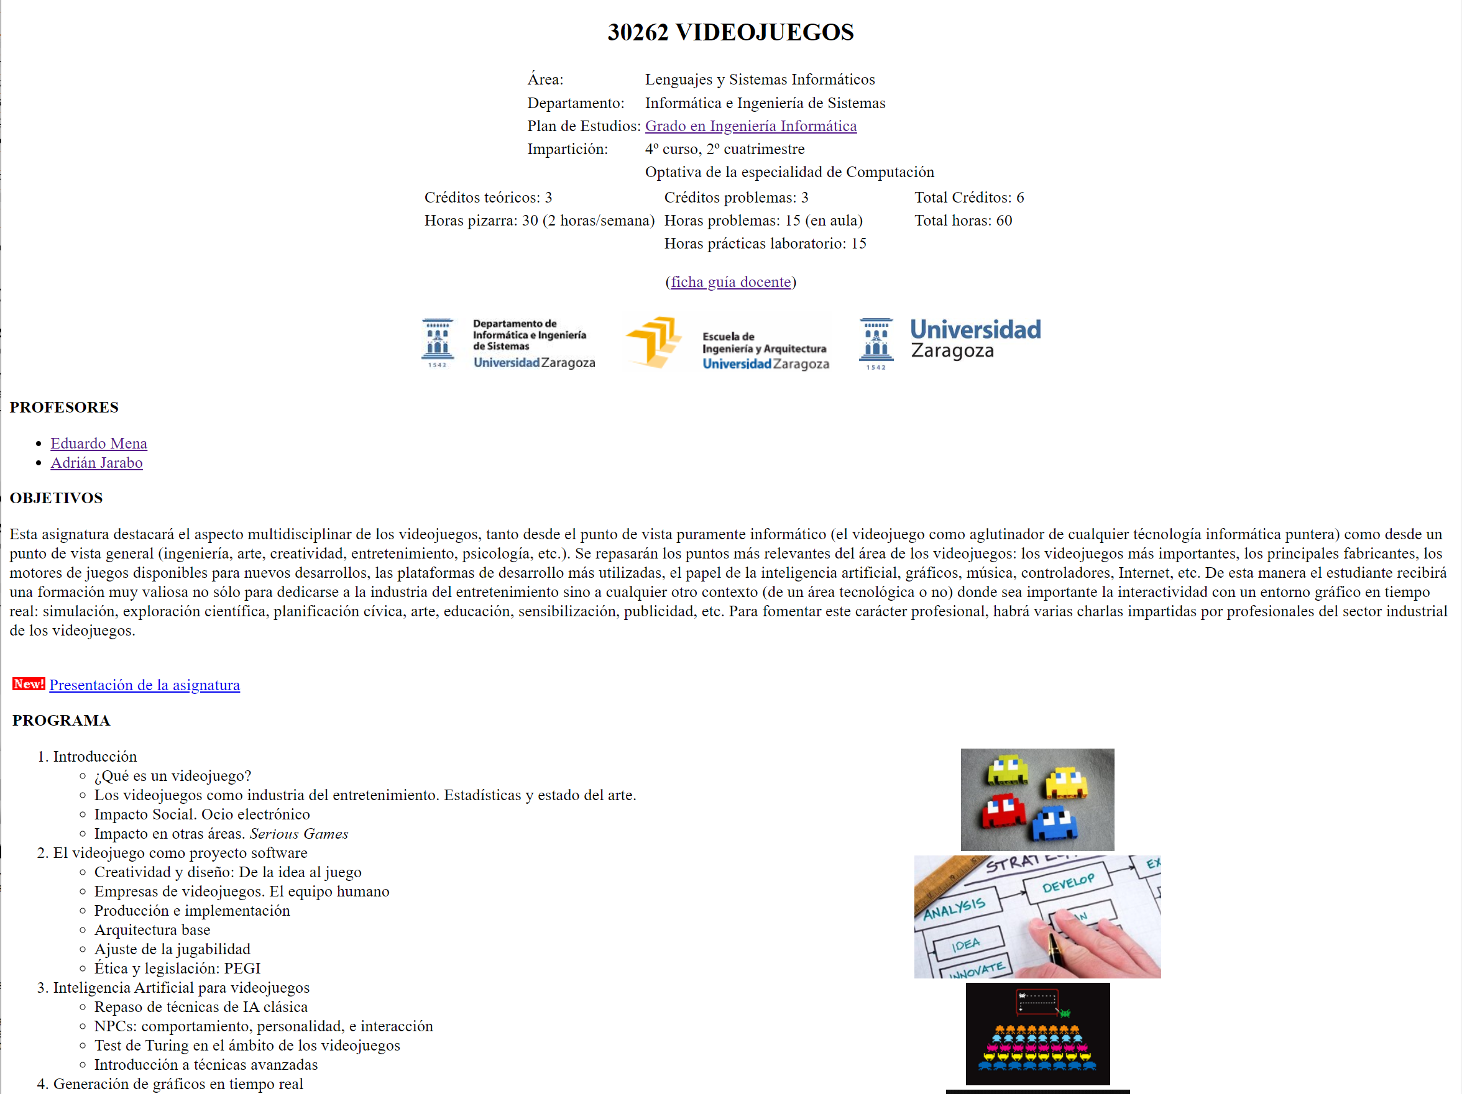
Web de la asignatura http://webdiis.unizar.es/asignaturas/videojuegos/

Slide 45


¡Os invitamos a jugar!
Notes:
45

